Slide 2
SỞ GIÁO DỤC VÀ ĐÀO TẠO HẢI PHÒNG
TRƯỜNG PHỔ THÔNG HERMANN GMEINER
PHƯƠNG TRÌNH MŨ VÀ PHƯƠNG TRÌNH LÔGARIT
Tiết 1

Slide 3
Khởi động
Bài toán :
Một người có số tiền là P, gửi tiết kiệm với lãi suất 8,3%/năm
và lãi hàng năm được gộp vào vốn. Hỏi sau bao nhiêu năm
người đó thu được gấp đôi số tiền ban đầu ?
Giải:
+ Sau n năm số tiền thu được là:
P_{n} = P(1 + 0,083)^{n} = P(1,083)^{n} ( n ≥ 2, n ∈ N )
+ Để P_{n} = 2P phải có: P.(1,083)^{n} = 2P ⇔ (1,083)^{n} = 2
⇔ n = log_{1,083}2 ≈ 8,69
Vì n là số tự nhiên nên chọn n = 9
Vậy sau 9 năm người đó thu được gấp đôi số tiền ban đầu

Slide 4
Nhận xét về phương trình:
(1,083)^{x} = 2
Phương trình mũ là phương trình như thế nào?

Slide 5
PHƯƠNG TRÌNH MŨ VÀ PHƯƠNG TRÌNH LÔGARIT
I. Phương trình mũ:
1. Phương trình mũ cơ bản:
a) Dạng: a^{x} = b(1) ( a > 0, a ≠ 1 )
b) Cách giải:

Slide 6
PHƯƠNG TRÌNH MŨ VÀ PHƯƠNG TRÌNH LÔGARIT
I. Phương trình mũ:
1. Phương trình mũ cơ bản:
a) Dạng: a^{x} = b(1) ( a > 0, a ≠ 1 )
b) Cách giải:
y = a^{x}
(a >1)
y
y
b
y = b
b
y = b
1
1
y=a^{x}(0<a<1)
0
log_{a}b
x
log_{a}b
0
x
b
b
y = b
y = b

Slide 7
PHƯƠNG TRÌNH MŨ VÀ PHƯƠNG TRÌNH LÔGARIT

I. Phương trình mũ:
1). Phương trình mũ cơ bản:
a) Dạng: a^{x} = b(1) ( a > 0, a ≠ 1 )
b) Cách giải:
. b > 0: a^{x} = b ⇔ x = log_{a}b.
(1) có nghiệm duy nhất: x = log_{a}b.
. b ≤ 0: (1) vô nghiệm .
c) Ví dụ: giải phương trình:
1) 10^{x} = 2023;
2) 7^{x} + 2 = 0;
3) 2^{x+1} = 5.

Slide 8
PHƯƠNG TRÌNH MŨ VÀ PHƯƠNG TRÌNH LÔGARIT
I. Phương trình mũ:
1). Phương trình mũ cơ bản:
2). Cách giải một số phương trình mũ đơn giản:
a) Đưa về cùng cơ số
Nhận xét: Với a>0, a ≠ 1
a^{A(x)} = a^{B(x)}
⇔ A(x) = B(x)
Ví dụ: Giải phương trình:
1
1) 2023^{5x+3} = ;
2023^{x}
2) 3^{x2 – 5x + 8} = 9.

Slide 9
PHƯƠNG TRÌNH MŨ VÀ PHƯƠNG TRÌNH LÔGARIT
I. Phương trình mũ:
1). Phương trình mũ cơ bản:
2). Cách giải một số phương trình mũ đơn giản:
a) Đưa về cùng cơ số
b) Đặt ẩn phụ
Ví dụ : Giải phương trình:

Slide 10
PHƯƠNG TRÌNH MŨ VÀ PHƯƠNG TRÌNH LÔGARIT
2). Cách giải một số phương trình mũ đơn giản:
b) Đặt ẩn phụ
Phương trình
Cách đặt ẩn phụ
a.A^{2x} + b.A^{x} + c = 0 (a≠0)
Đặt t = A^{x}, điều kiện t > 0
a.A^{x} + b.A^{-x} + c = 0 (a≠0)
Đặt t = A^{x}, điều kiện t > 0
Chú ý: Chọn ẩn phụ thích hợp, đặt điều kiện cho ẩn phụ

Slide 11
PHƯƠNG TRÌNH MŨ VÀ PHƯƠNG TRÌNH LÔGARIT
I. Phương trình mũ:
1). Phương trình mũ cơ bản:
2). Cách giải một số phương trình mũ đơn giản:
a) Đưa về cùng cơ số
b) Đặt ẩn phụ:
c) Lôgarit hoá:
Với a >0; a ≠ 1; A(x), B(x)>0
A(x) = B(x)
⇔ log_{a}A(x) = log_{a}B(x)
Ví dụ : Giải phương trình:
2^{x} . 3^{x2} = 1

Slide 12
PHƯƠNG TRÌNH MŨ VÀ PHƯƠNG TRÌNH LÔGARIT
CÁC KIẾN THỨC CẦN NHỚ
1). Phương trình mũ cơ bản:
a) Dạng: a^{x} = b(1) ( a > 0, a ≠ 1 )
b) Cách giải:
. b > 0: a^{x} = b ⇔ x = log_{a}b.
(1) có nghiệm duy nhất: x = log_{a}b
. b ≤ 0: (1) vô nghiệm
2). Cách giải một số phương trình mũ đơn giản:
a) Đưa về cùng cơ số
b) Đặt ẩn phụ
c) Lôgarit hoá

Slide 13
PHƯƠNG TRÌNH MŨ VÀ PHƯƠNG TRÌNH LÔGARIT
LUYỆN TẬP
Nhóm I
Nhóm II
1
1
1) 3^{2x-1} + 9^{x} = 108
1) (
)^{x+2}.(
)^{7-2x} = 3
3
3
2) 2^{3x+1}-7.2^{2x} +7.2^{x}- 2= 0
2) 3.4^{x} – 2.6^{x} = 9^{x}
Phương trình
Cách đặt ẩn phụ
Đặt
điều kiện t >0
Đặt
điều kiện t >0

Slide 14
VẬN DỤNG
1. Một công nhân được lĩnh lương khởi điểm là 700.000đ/tháng.
Cứ 3 năm người đó lại được tăng lương thêm 7%/ năm.
Hỏi từ năm thứ mấy người đó được nhận mức lương là
801430 đ/ tháng?
A. 7
B. 6
C. 5
D. 8
2. Ông An gửi 100 triệu vào tiết kiệm trong một thời gian khá lâu
mà không rút ra với lãi suất ổn định trong mấy chục năm qua
là 10%/ 1 năm. Tết năm nay do ông kẹt tiền nên rút hết ra để
gia đình đón Tết. Sau khi rút cả vốn lẫn lãi, ông trích ra gần 10
triệu để sắm sửa đồ Tết trong nhà thì ông còn 250 triệu.
Hỏi ông đã gửi tiết kiệm bao nhiêu lâu ?
A. 19 năm
B. 17 năm
C. 15 năm
D. 10 năm

Slide 15
PHƯƠNG TRÌNH MŨ VÀ PHƯƠNG TRÌNH LÔGARIT
HƯỚNG DẪN VỀ NHÀ
Ôn tập lại cách giải một số phương trình mũ đơn giản
Làm bài tập 1, 2 trang 84 SGK
Bài tập làm thêm
Giải phương trình: 1)
2) 3^{x} + 4^{x} = 5^{x}.
3) 3^{x} = 10 - 7x.

Slide 16
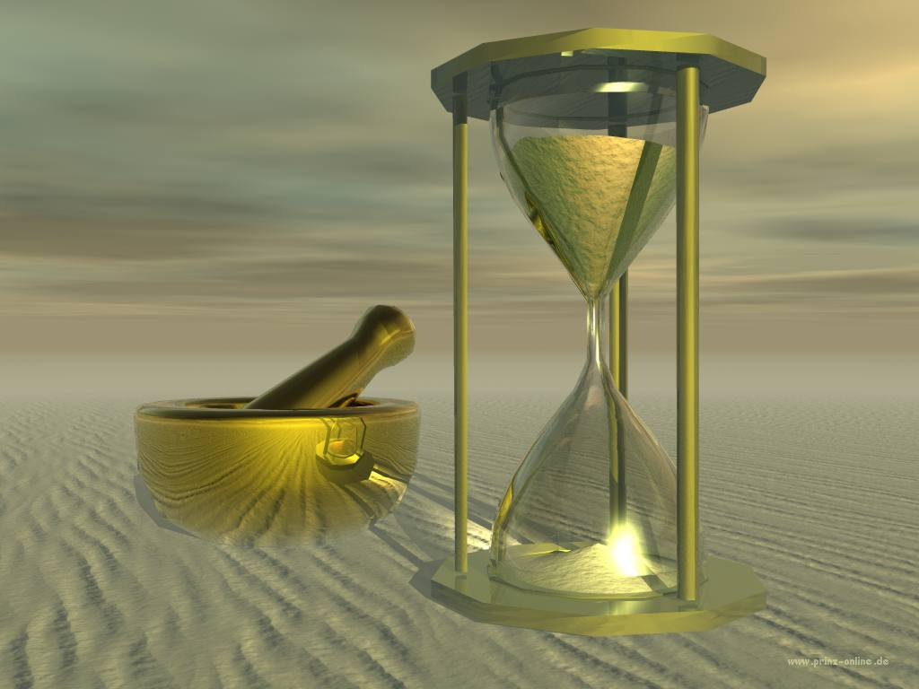
CẢM ƠN CÁC THẦY CÔ V À CÁC EM HỌC SINH

